Slide 1

Formaciones Internas
para Empleados
Carlos Castro
Ver el OA en pinturasespecializadas.lumbre.lat
Notes:
Objeto de aprendizaje de Lumbre · Carlos Castro
Enlace: https://pinturasespecializadas.lumbre.lat/object/formaciones-internas-para-empleados

Slide 2
Acerca de este OA · 1 de 2
Objetivo
Aplicar en tienda: Aprende a diseñar, implementar y evaluar un programa completo de formaciones internas para empleados de pinturerías. Domina el plan de formación continua, el onboarding de nuevos empleados, la capacitación en productos nuevos, el desarrollo de habilidades comerciales y los sistemas de evaluación y seguimiento del aprendizaje.
Formaciones Internas para Empleados
2 / 43
Notes:
Enlace al OA: https://pinturasespecializadas.lumbre.lat/object/formaciones-internas-para-empleados

Slide 3
Acerca de este OA · 2 de 2
Descripción
Aprende a diseñar, implementar y evaluar un programa completo de formaciones internas para empleados de pinturerías. Domina el plan de formación continua, el onboarding de nuevos empleados, la capacitación en productos nuevos, el desarrollo de habilidades comerciales y los sistemas de evaluación y seguimiento del aprendizaje.
Autoría: Carlos Castro
Etiquetas: formación · empleados · onboarding · capacitación · evaluación · habilidades comerciales · pinturas · desarrollo profesional
Formaciones Internas para Empleados
3 / 43
Notes:
Continuación de «Acerca de este OA» (2 de 2).

Slide 4
Para dominar este tema · Paso 1: Diseña un plan de formación continua · Paso 1 de 2
Clave
Un plan de formación continua es la columna vertebral del desarrollo profesional en una pinturería. Debe incluir módulos progresivos que cubran desde el conocimiento básico de productos hasta técnicas avanzadas de asesoramiento. El plan se estructura en fases: onboarding para nuevos empleados, capacitación en productos nuevos cuando los proveedores lanzan novedades, desarrollo de habilidades comerciales para mejorar la atención al cliente, y formación técnica especializada en aplicaciones de pintura, impermeabilización o decoración.
Formaciones Internas para Empleados
4 / 43
Notes:
Recorrido: Paso 1: Diseña un plan de formación continua
Paso 1 de 2: Clave
Texto del paso: Un plan de formación continua es la columna vertebral del desarrollo profesional en una pinturería. Debe incluir módulos progresivos que cubran desde el conocimiento básico de productos hasta técnicas avanzadas de asesoramiento. El plan se estructura en fases: onboarding para nuevos empleados, capacitación en productos nuevos cuando los proveedores lanzan novedades, desarrollo de habilidades comerciales para mejorar la atención al cliente, y formación técnica especializada en aplicaciones de pintura, impermeabilización o decoración.
Enlace: https://pinturasespecializadas.lumbre.lat/object/formaciones-internas-para-empleados

Slide 5
Para dominar este tema · Paso 1: Diseña un plan de formación continua · Paso 2 de 2
Aplicacion
Un plan de formación continua es la columna vertebral del desarrollo profesional en una pinturería. Debe incluir módulos progresivos que cubran desde el conocimiento básico de productos hasta técnicas avanzadas de asesoramiento. El plan se estructura en fases: onboarding para nuevos empleados, capacitación en productos nuevos cuando los proveedores lanzan novedades, desarrollo de habilidades comerciales para mejorar la atención al cliente, y formación técnica especializada en aplicaciones de pintura, impermeabilización o decoración.
Formaciones Internas para Empleados
5 / 43
Notes:
Recorrido: Paso 1: Diseña un plan de formación continua
Paso 2 de 2: Aplicacion
Texto del paso: Un plan de formación continua es la columna vertebral del desarrollo profesional en una pinturería. Debe incluir módulos progresivos que cubran desde el conocimiento básico de productos hasta técnicas avanzadas de asesoramiento. El plan se estructura en fases: onboarding para nuevos empleados, capacitación en productos nuevos cuando los proveedores lanzan novedades, desarrollo de habilidades comerciales para mejorar la atención al cliente, y formación técnica especializada en aplicaciones de pintura, impermeabilización o decoración.
Enlace: https://pinturasespecializadas.lumbre.lat/object/formaciones-internas-para-empleados

Slide 6
Para dominar este tema · Paso 2: Implementa el onboarding efectivo · Paso 1 de 2
Clave
El onboarding de nuevos empleados es crítico para su integración y productividad. Un programa estructurado dura entre 2 y 4 semanas e incluye: presentación de la empresa y sus valores, recorrido por las instalaciones y sistemas, formación intensiva en el catálogo de productos, acompañamiento con un mentor o compañero experimentado, y evaluaciones progresivas para verificar la asimilación de conocimientos. Un buen onboarding reduce la rotación de personal en un 50% y acelera la productividad del nuevo empleado.
Formaciones Internas para Empleados
6 / 43
Notes:
Recorrido: Paso 2: Implementa el onboarding efectivo
Paso 1 de 2: Clave
Texto del paso: El onboarding de nuevos empleados es crítico para su integración y productividad. Un programa estructurado dura entre 2 y 4 semanas e incluye: presentación de la empresa y sus valores, recorrido por las instalaciones y sistemas, formación intensiva en el catálogo de productos, acompañamiento con un mentor o compañero experimentado, y evaluaciones progresivas para verificar la asimilación de conocimientos. Un buen onboarding reduce la rotación de personal en un 50% y acelera la productividad del nuevo empleado.
Enlace: https://pinturasespecializadas.lumbre.lat/object/formaciones-internas-para-empleados

Slide 7
Para dominar este tema · Paso 2: Implementa el onboarding efectivo · Paso 2 de 2
Aplicacion
El onboarding de nuevos empleados es crítico para su integración y productividad. Un programa estructurado dura entre 2 y 4 semanas e incluye: presentación de la empresa y sus valores, recorrido por las instalaciones y sistemas, formación intensiva en el catálogo de productos, acompañamiento con un mentor o compañero experimentado, y evaluaciones progresivas para verificar la asimilación de conocimientos. Un buen onboarding reduce la rotación de personal en un 50% y acelera la productividad del nuevo empleado.
Formaciones Internas para Empleados
7 / 43
Notes:
Recorrido: Paso 2: Implementa el onboarding efectivo
Paso 2 de 2: Aplicacion
Texto del paso: El onboarding de nuevos empleados es crítico para su integración y productividad. Un programa estructurado dura entre 2 y 4 semanas e incluye: presentación de la empresa y sus valores, recorrido por las instalaciones y sistemas, formación intensiva en el catálogo de productos, acompañamiento con un mentor o compañero experimentado, y evaluaciones progresivas para verificar la asimilación de conocimientos. Un buen onboarding reduce la rotación de personal en un 50% y acelera la productividad del nuevo empleado.
Enlace: https://pinturasespecializadas.lumbre.lat/object/formaciones-internas-para-empleados

Slide 8
Sección · 1 de 3
Para dominar este tema · Paso 3: Evalúa y haz seguimiento del aprendizaje · Paso 1 de 2
Formaciones Internas para Empleados
8 / 43
Notes:
Recorrido: Paso 3: Evalúa y haz seguimiento del aprendizaje
Paso 1 de 2: Clave
Texto del paso: La evaluación del aprendizaje no es un evento puntual sino un proceso continuo. Combina evaluaciones diagnósticas al inicio, evaluaciones formativas durante la formación con ejercicios prácticos y role-playing, y evaluaciones sumativas al finalizar cada módulo. Las métricas clave incluyen: tasa de aprobación, horas de formación por empleado, satisfacción del empleado con la formación, retorno de inversión (ROI) de la formación, y retención de empleados a 6 meses. El feedback individualizado permite ajustar el plan y crear planes de desarrollo personalizados.
Enlace: https://pinturasespecializadas.lumbre.lat/object/formaciones-internas-para-empleados

Slide 9
Sección · 2 de 3
Clave
La evaluación del aprendizaje no es un evento puntual sino un proceso continuo. Combina evaluaciones diagnósticas al inicio, evaluaciones formativas durante la formación con ejercicios prácticos y role-playing, y evaluaciones sumativas al finalizar cada módulo.
Formaciones Internas para Empleados
9 / 43
Notes:
Continuación de «Sección» (2 de 3).

Slide 10
Sección · 3 de 3
Las métricas clave incluyen: tasa de aprobación, horas de formación por empleado, satisfacción del empleado con la formación, retorno de inversión (ROI) de la formación, y retención de empleados a 6 meses. El feedback individualizado permite ajustar el plan y crear planes de desarrollo personalizados.
Formaciones Internas para Empleados
10 / 43
Notes:
Continuación de «Sección» (3 de 3).

Slide 11
Sección · 1 de 3
Para dominar este tema · Paso 3: Evalúa y haz seguimiento del aprendizaje · Paso 2 de 2
Formaciones Internas para Empleados
11 / 43
Notes:
Recorrido: Paso 3: Evalúa y haz seguimiento del aprendizaje
Paso 2 de 2: Aplicacion
Texto del paso: La evaluación del aprendizaje no es un evento puntual sino un proceso continuo. Combina evaluaciones diagnósticas al inicio, evaluaciones formativas durante la formación con ejercicios prácticos y role-playing, y evaluaciones sumativas al finalizar cada módulo. Las métricas clave incluyen: tasa de aprobación, horas de formación por empleado, satisfacción del empleado con la formación, retorno de inversión (ROI) de la formación, y retención de empleados a 6 meses. El feedback individualizado permite ajustar el plan y crear planes de desarrollo personalizados.
Enlace: https://pinturasespecializadas.lumbre.lat/object/formaciones-internas-para-empleados

Slide 12
Sección · 2 de 3
Aplicacion
La evaluación del aprendizaje no es un evento puntual sino un proceso continuo. Combina evaluaciones diagnósticas al inicio, evaluaciones formativas durante la formación con ejercicios prácticos y role-playing, y evaluaciones sumativas al finalizar cada módulo.
Formaciones Internas para Empleados
12 / 43
Notes:
Continuación de «Sección» (2 de 3).

Slide 13
Sección · 3 de 3
Las métricas clave incluyen: tasa de aprobación, horas de formación por empleado, satisfacción del empleado con la formación, retorno de inversión (ROI) de la formación, y retención de empleados a 6 meses. El feedback individualizado permite ajustar el plan y crear planes de desarrollo personalizados.
Formaciones Internas para Empleados
13 / 43
Notes:
Continuación de «Sección» (3 de 3).

Slide 14
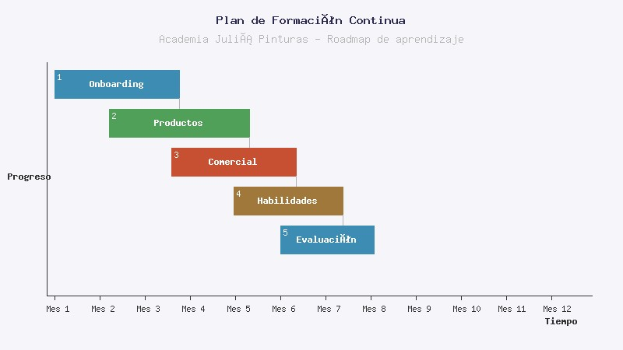
Para dominar este tema
Figura 1: Plan de formación continua con roadmap de aprendizaje. Las barras muestran las cinco fases del programa formativo a lo largo de 12 meses, desde el onboarding inicial hasta la evaluación final.
Ver imagen original en el OA
Notes:
Imagen del OA: assets/figure-1.jpg
Texto alternativo: Figura 1: Plan de formación continua con roadmap de aprendizaje. Las barras muestran las cinco fases del programa formativo a lo largo de 12 meses, desde el onboarding inicial hasta la evaluación final.
Pie: Figura 1: Plan de formación continua con roadmap de aprendizaje. Las barras muestran las cinco fases del programa formativo a lo largo de 12 meses, desde el onboarding inicial hasta la evaluación final.
Enlace: https://pinturasespecializadas.lumbre.lat/object/formaciones-internas-para-empleados

Slide 15
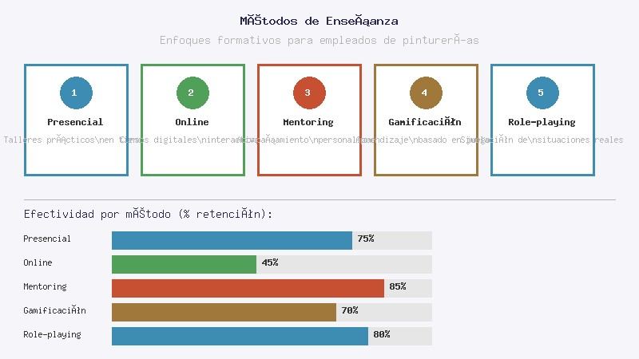
Para dominar este tema
Figura 2: Métodos de enseñanza y su efectividad. Las tarjetas presentan los cinco enfoques formativos principales con sus porcentajes de retención, destacando el mentoring y el role-playing como los más efectivos.
Ver imagen original en el OA
Notes:
Imagen del OA: assets/figure-2.jpg
Texto alternativo: Figura 2: Métodos de enseñanza y su efectividad. Las tarjetas presentan los cinco enfoques formativos principales con sus porcentajes de retención, destacando el mentoring y el role-playing como los más efectivos.
Pie: Figura 2: Métodos de enseñanza y su efectividad. Las tarjetas presentan los cinco enfoques formativos principales con sus porcentajes de retención, destacando el mentoring y el role-playing como los más efectivos.
Enlace: https://pinturasespecializadas.lumbre.lat/object/formaciones-internas-para-empleados

Slide 16
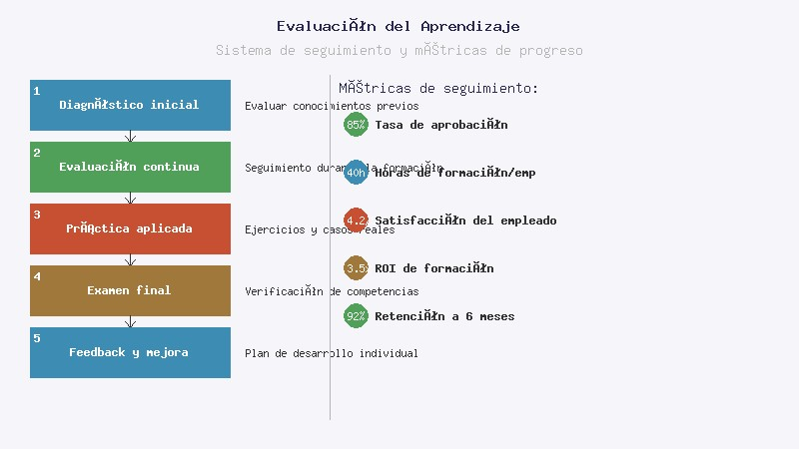
Para dominar este tema
Figura 3: Sistema de evaluación del aprendizaje con sus cinco etapas y métricas clave de seguimiento. El proceso va desde el diagnóstico inicial hasta el feedback y plan de mejora individual.
Ver imagen original en el OA
Notes:
Imagen del OA: assets/figure-3.jpg
Texto alternativo: Figura 3: Sistema de evaluación del aprendizaje con sus cinco etapas y métricas clave de seguimiento. El proceso va desde el diagnóstico inicial hasta el feedback y plan de mejora individual.
Pie: Figura 3: Sistema de evaluación del aprendizaje con sus cinco etapas y métricas clave de seguimiento. El proceso va desde el diagnóstico inicial hasta el feedback y plan de mejora individual.
Enlace: https://pinturasespecializadas.lumbre.lat/object/formaciones-internas-para-empleados

Slide 17
Para dominar este tema
Calendario anual de formaciones internas para Academia de Pinturas Especializadas
Formaciones Internas para Empleados
17 / 43
Notes:
Título completo de la tabla que sigue.

Slide 18
Tabla · 1 de 2
Módulo formativo | Duración | Frecuencia | Público objetivo | Método principal
Onboarding general | 2 semanas | Según incorporación | Nuevos empleados | Mentoring + presencial
Catálogo de productos | 40 horas | Trimestral | Todos los empleados | Online + talleres prácticos
Nuevos lanzamientos | 8 horas | Mensual | Equipo de tienda | Fichas técnicas + role-playing
Formaciones Internas para Empleados
18 / 43
Notes:
Tabla del OA: Tabla
Enlace: https://pinturasespecializadas.lumbre.lat/object/formaciones-internas-para-empleados

Slide 19
Tabla · 2 de 2
Módulo formativo | Duración | Frecuencia | Público objetivo | Método principal
Habilidades comerciales | 20 horas | Semestral | Personal de atención | Role-playing + gamificación
Técnicas de aplicación | 16 horas | Cuatrimestral | Asesores técnicos | Talleres presenciales
Seguridad y prevención | 10 horas | Anual | Todos los empleados | Online + simulacros
Formaciones Internas para Empleados
19 / 43
Notes:
Tabla del OA: Tabla
Enlace: https://pinturasespecializadas.lumbre.lat/object/formaciones-internas-para-empleados

Slide 20
Revisión · 1 de 2
Criterio de avance
Se considera superado con al menos 70% de acierto agregado en las actividades cubiertas.
Actividades cubiertas
• Opción múltiple · ej-mcq-01
• Clasificar · ej-sort-01
• Relacionar · ej-match-01
• Verdadero o falso · ej-tf-01
• Actividad · ej-ref-01
Formaciones Internas para Empleados
20 / 43
Notes:
Compuerta de avance: Revisión
Umbral declarado: 70%.
No se incluyen puntuaciones de ninguna sesión ni respuestas personales.
Enlace: https://pinturasespecializadas.lumbre.lat/object/formaciones-internas-para-empleados

Slide 21
Revisión · 2 de 2
• Detective de errores · ej-err-01
• Actividad · ej-list-01
Formaciones Internas para Empleados
21 / 43
Notes:
Continuación de «Revisión» (2 de 2).

Slide 22
Actividad 1 · Opción múltiple
Sección: Para dominar este tema
¿Cuál es la duración recomendada de un programa de onboarding estructurado para nuevos empleados en una pinturería?
A) 3 días
B) 1 semana
C) 2 a 4 semanas
D) 2 meses
Formaciones Internas para Empleados
22 / 43
Notes:
Solución: C) 2 a 4 semanas
Evidencia: Un programa de onboarding efectivo debe extenderse entre 2 y 4 semanas para cubrir adecuadamente la presentación de la empresa, el conocimiento del catálogo de productos, el acompañamiento con mentor y las evaluaciones progresivas.
Enlace al OA: https://pinturasespecializadas.lumbre.lat/object/formaciones-internas-para-empleados

Slide 23
Actividad 2 · Clasificar · 1 de 2
Sección: Para dominar este tema
Clasifica cada actividad formativa en el método de enseñanza más adecuado:
Categorías
• Online
• Role-playing
• Mentoring
• Presencial
• Gamificación
Formaciones Internas para Empleados
23 / 43
Notes:
Solución: 1. Aprender el catálogo de productos nuevos → Online
2. Practicar asesoramiento a clientes difíciles → Role-playing
3. Integración de un empleado nuevo con un compañero → Mentoring
4. Taller práctico de aplicación de pintura decorativa → Presencial
5. Competición entre equipos para memorizar referencias → Gamificación
6. Acompañamiento personalizado durante el primer mes → Mentoring
Evidencia: Cada método de enseñanza es más efectivo para ciertos tipos de contenido: el online para teoría y catálogos, el role-playing para situaciones comerciales, el mentoring para integración personal, el presencial para técnicas prácticas y la gamificación para memorización.
Enlace al OA: https://pinturasespecializadas.lumbre.lat/object/formaciones-internas-para-empleados

Slide 24
Actividad 2 · Clasificar · 2 de 2
1. Aprender el catálogo de productos nuevos
2. Practicar asesoramiento a clientes difíciles
3. Integración de un empleado nuevo con un compañero
4. Taller práctico de aplicación de pintura decorativa
5. Competición entre equipos para memorizar referencias
6. Acompañamiento personalizado durante el primer mes
Clasifica cada elemento en una de las categorías.
Formaciones Internas para Empleados
24 / 43
Notes:
Continuación de «Actividad 2 · Clasificar» (2 de 2).

Slide 25
Actividad 3 · Relacionar · 1 de 2
Sección: Para dominar este tema
Relaciona cada tipo de evaluación con su momento de aplicación:
Columna A
1. Evaluación diagnóstica
2. Evaluación formativa
3. Evaluación sumativa
4. Evaluación de ROI
Columna B
A) Durante la formación, con ejercicios prácticos
B) Al finalizar cada módulo formativo
Formaciones Internas para Empleados
25 / 43
Notes:
Solución: Evaluación diagnóstica → Al inicio, para conocer conocimientos previos
Evaluación formativa → Durante la formación, con ejercicios prácticos
Evaluación sumativa → Al finalizar cada módulo formativo
Evaluación de ROI → A los 6 meses, midiendo retorno de inversión
Evidencia: Las evaluaciones diagnósticas establecen la línea base, las formativas permiten ajustar la formación en tiempo real, las sumativas verifican la adquisición de competencias y las de ROI miden el impacto real en el negocio.
Enlace al OA: https://pinturasespecializadas.lumbre.lat/object/formaciones-internas-para-empleados

Slide 26
Actividad 3 · Relacionar · 2 de 2
C) A los 6 meses, midiendo retorno de inversión
D) Al inicio, para conocer conocimientos previos
Formaciones Internas para Empleados
26 / 43
Notes:
Continuación de «Actividad 3 · Relacionar» (2 de 2).

Slide 27
Actividad 4 · Verdadero o falso
Sección: Para dominar este tema
Un programa de onboarding bien estructurado puede reducir la rotación de personal nuevo en un 50% y acelerar significativamente su productividad.
A) Verdadero
B) Falso
Formaciones Internas para Empleados
27 / 43
Notes:
Solución: Verdadero
Evidencia: Verdadero. Los datos del sector demuestran que un onboarding estructurado con mentor, evaluaciones progresivas y acompañamiento reduce la rotación temprana en un 50% y permite que el empleado alcance la productividad plena en la mitad de tiempo.
Enlace al OA: https://pinturasespecializadas.lumbre.lat/object/formaciones-internas-para-empleados

Slide 28
Actividad 5 · Reflexión
Sección: Para dominar este tema
Diseña un plan de formación de 3 meses para un empleado nuevo que se incorpora a una pinturería. Incluye las semanas dedicadas a cada fase, los métodos de enseñanza que utilizarías, las evaluaciones que aplicarías y cómo harías el seguimiento de su progreso. Considera que el empleado no tiene experiencia previa en el sector.
Pregunta abierta · las respuestas personales no se incluyen en esta exportación.
Formaciones Internas para Empleados
28 / 43
Notes:
Reflexión del OA: Diseña un plan de formación de 3 meses para un empleado nuevo que se incorpora a una pinturería. Incluye las semanas dedicadas a cada fase, los métodos de enseñanza que utilizarías, las evaluaciones que aplicarías y cómo harías el seguimiento de su progreso. Considera que el empleado no tiene experiencia previa en el sector.
No se exportan respuestas personales.
Enlace: https://pinturasespecializadas.lumbre.lat/object/formaciones-internas-para-empleados

Slide 29
Actividad 6 · Detective de errores · 1 de 2
Sección: Para dominar este tema
Identifica las afirmaciones incorrectas sobre la gestión de formaciones internas:
A) El onboarding debe durar solo un día para no perder tiempo productivo.
B) Las evaluaciones formativas se realizan durante la formación para ajustar el aprendizaje.
C) El mentoring asigna un compañero experimentado al nuevo empleado.
Formaciones Internas para Empleados
29 / 43
Notes:
Solución: B) Las evaluaciones formativas se realizan durante la formación para ajustar el aprendizaje.
Evidencia: Las afirmaciones incorrectas son: (1) el onboarding debe durar entre 2 y 4 semanas, no un solo día; (4) la formación en productos nuevos debe ser mensual o cada vez que haya lanzamientos, no solo anual; (6) la tasa de aprobación es una métrica fundamental para evaluar la efectividad de la formación.
Enlace al OA: https://pinturasespecializadas.lumbre.lat/object/formaciones-internas-para-empleados

Slide 30
Actividad 6 · Detective de errores · 2 de 2
D) La formación en productos nuevos solo es necesaria una vez al año.
E) El role-playing es útil para practicar situaciones reales con clientes.
F) La tasa de aprobación es una métrica irrelevante para evaluar la formación.
G) Un plan de formación continua debe actualizarse periódicamente según las necesidades.
Formaciones Internas para Empleados
30 / 43
Notes:
Continuación de «Actividad 6 · Detective de errores» (2 de 2).

Slide 31
Actividad 7 · Reflexión
Sección: Para dominar este tema
Enumera las cinco etapas del sistema de evaluación del aprendizaje que se muestran en la Figura 3, en el orden correcto de ejecución.
Pregunta abierta · las respuestas personales no se incluyen en esta exportación.
Formaciones Internas para Empleados
31 / 43
Notes:
Reflexión del OA: Enumera las cinco etapas del sistema de evaluación del aprendizaje que se muestran en la Figura 3, en el orden correcto de ejecución.
No se exportan respuestas personales.
Enlace: https://pinturasespecializadas.lumbre.lat/object/formaciones-internas-para-empleados

Slide 32
Para dominar este tema · Juego de memoria
Cara A | Cara B
Onboarding general | Mentoring + presencial
Catálogo de productos | Online + talleres prácticos
Habilidades comerciales | Role-playing + gamificación
Técnicas de aplicación | Talleres presenciales
Formaciones Internas para Empleados
32 / 43
Notes:
Tabla del OA: Para dominar este tema · Juego de memoria
Enlace: https://pinturasespecializadas.lumbre.lat/object/formaciones-internas-para-empleados

Slide 33
Para dominar este tema · Juego de memoria · Cómo practicar
Este es el contenido estático del juego. Para emparejar las cartas y practicar la interacción, abre el OA.
Abrir el juego en el OA
Formaciones Internas para Empleados
33 / 43
Notes:
Juego de memoria: Para dominar este tema · Juego de memoria
Enlace: https://pinturasespecializadas.lumbre.lat/object/formaciones-internas-para-empleados

Slide 34
Sección
Para dominar este tema · Tarjetas de estudio: Repasa los conceptos clave de las formaciones internas para empleados. · Tarjeta 1 de 5
Pregunta
Onboarding
Formaciones Internas para Empleados
34 / 43
Notes:
Anverso: Onboarding
Reverso: Proceso estructurado de integración de nuevos empleados que dura entre 2 y 4 semanas. Incluye presentación de la empresa, formación en productos, mentoring y evaluaciones progresivas.
Enlace: https://pinturasespecializadas.lumbre.lat/object/formaciones-internas-para-empleados

Slide 35
Sección
Para dominar este tema · Tarjetas de estudio: Repasa los conceptos clave de las formaciones internas para empleados. · Tarjeta 1 de 5 · Respuesta
Respuesta
Proceso estructurado de integración de nuevos empleados que dura entre 2 y 4 semanas. Incluye presentación de la empresa, formación en productos, mentoring y evaluaciones progresivas.
Formaciones Internas para Empleados
35 / 43
Notes:
Respuesta de la tarjeta 1.

Slide 36
Sección
Para dominar este tema · Tarjetas de estudio: Repasa los conceptos clave de las formaciones internas para empleados. · Tarjeta 2 de 5
Pregunta
Evaluación formativa
Formaciones Internas para Empleados
36 / 43
Notes:
Anverso: Evaluación formativa
Reverso: Tipo de evaluación que se realiza durante la formación mediante ejercicios prácticos y role-playing. Permite ajustar el proceso de aprendizaje en tiempo real.
Enlace: https://pinturasespecializadas.lumbre.lat/object/formaciones-internas-para-empleados

Slide 37
Sección
Para dominar este tema · Tarjetas de estudio: Repasa los conceptos clave de las formaciones internas para empleados. · Tarjeta 2 de 5 · Respuesta
Respuesta
Tipo de evaluación que se realiza durante la formación mediante ejercicios prácticos y role-playing. Permite ajustar el proceso de aprendizaje en tiempo real.
Formaciones Internas para Empleados
37 / 43
Notes:
Respuesta de la tarjeta 2.

Slide 38
Sección
Para dominar este tema · Tarjetas de estudio: Repasa los conceptos clave de las formaciones internas para empleados. · Tarjeta 3 de 5
Pregunta
Mentoring
Formaciones Internas para Empleados
38 / 43
Notes:
Anverso: Mentoring
Reverso: Método de enseñanza que asigna un compañero experimentado al nuevo empleado para acompañarlo en su integración y desarrollo de competencias.
Enlace: https://pinturasespecializadas.lumbre.lat/object/formaciones-internas-para-empleados

Slide 39
Sección
Para dominar este tema · Tarjetas de estudio: Repasa los conceptos clave de las formaciones internas para empleados. · Tarjeta 3 de 5 · Respuesta
Respuesta
Método de enseñanza que asigna un compañero experimentado al nuevo empleado para acompañarlo en su integración y desarrollo de competencias.
Formaciones Internas para Empleados
39 / 43
Notes:
Respuesta de la tarjeta 3.

Slide 40
Sección
Para dominar este tema · Tarjetas de estudio: Repasa los conceptos clave de las formaciones internas para empleados. · Tarjeta 4 de 5
Pregunta
ROI de formación
Formaciones Internas para Empleados
40 / 43
Notes:
Anverso: ROI de formación
Reverso: Métrica que mide el retorno de inversión de la formación. Se evalúa a los 6 meses y considera la mejora en productividad, ventas y retención de empleados.
Enlace: https://pinturasespecializadas.lumbre.lat/object/formaciones-internas-para-empleados

Slide 41
Sección
Para dominar este tema · Tarjetas de estudio: Repasa los conceptos clave de las formaciones internas para empleados. · Tarjeta 4 de 5 · Respuesta
Respuesta
Métrica que mide el retorno de inversión de la formación. Se evalúa a los 6 meses y considera la mejora en productividad, ventas y retención de empleados.
Formaciones Internas para Empleados
41 / 43
Notes:
Respuesta de la tarjeta 4.

Slide 42
Sección
Para dominar este tema · Tarjetas de estudio: Repasa los conceptos clave de las formaciones internas para empleados. · Tarjeta 5 de 5
Pregunta
Plan de formación continua
Formaciones Internas para Empleados
42 / 43
Notes:
Anverso: Plan de formación continua
Reverso: Estructura organizada de módulos formativos que se imparten a lo largo del año con frecuencia definida: trimestral, semestral o anual según el tema.
Enlace: https://pinturasespecializadas.lumbre.lat/object/formaciones-internas-para-empleados

Slide 43
Sección
Para dominar este tema · Tarjetas de estudio: Repasa los conceptos clave de las formaciones internas para empleados. · Tarjeta 5 de 5 · Respuesta
Respuesta
Estructura organizada de módulos formativos que se imparten a lo largo del año con frecuencia definida: trimestral, semestral o anual según el tema.
Formaciones Internas para Empleados
43 / 43
Notes:
Respuesta de la tarjeta 5.

